Slide 1


KHỞI ĐỘNG
Notes:
Thiết kế Hân Di zalo 0948607584

Slide 2


TRÒ CHƠI:
Ô CỬA CUỐI CÙNG

Slide 3
Trò chơi
Ô CỬA CUỐI CÙNG
Ô
CỬA
CUỐI CÙNG
2,24
?
?
17,24
- 15
+ 2,2
3,3
1,1
+ 16,5
- 2,56
?
19,8

Slide 4

Thứ ….ngày ….tháng….năm 2024
Tiết 47:
Nhân số thập phân với số tự nhiên

Slide 5

YÊU CẦU CẦN ĐẠT
- Nêu được cách nhân số thập phân với số tự nhiên.
- Thực hiện được các bước nhân số thập phân với số tự nhiên.
- Vận dụng được vào các bài toán thực tế.

Slide 6
KHÁM PHÁ

Slide 7


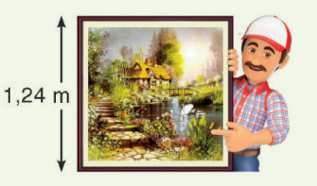
.
Ta cần thực hiện phép tính nhân : 1,24 x 4 = ?

Slide 8


Thực hiện phép tính nhân : 1,24 x 4 = ?
Có 1,24 = $\frac{124}{100}$
1,24 x 4 = $\frac{124}{100}$ x 4
= $\frac{124 x 4}{100}$
= $\frac{496}{100}$ = 4,96
Vậy 1,24 x 4 = 4,96
Thông thường ta đặt phép tính như sau:
1,24
x 4
4,96
Cần thanh nhôm dài 4,96 m
Thực hiện phép nhân như nhân các số tự nhiên.
Phần thập phân của 1,24 có hai chữ số, ta dùng dấu phẩy tách ở tích ra hai chữ số kể từ phải sang trái.

Slide 9

Khi nhân số thập phân với số tự nhiên ta làm như sau:
Thực hiện phép nhân như nhân các số tự nhiên.
Đếm xem phần thập phân của số thập phân có bao nhiêu chữ số rồi ta dùng dấu phẩy tách ở tích ra bấy nhiêu chữ số kể từ phải sang trái.

Slide 10
Luyện tập
Thực hành

Slide 11
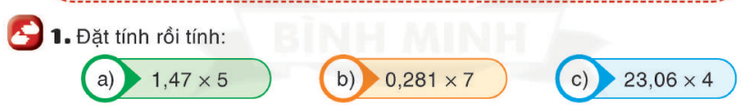
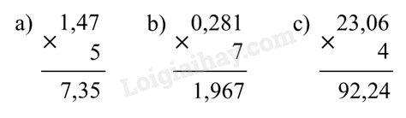
.

Slide 12
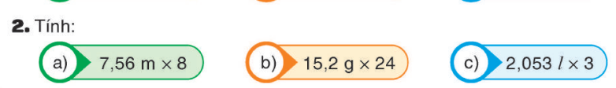
.
a) 7,56 m x 8 = 60,48 m
b) 15,2 g x 24 = 364,8 g
c) 2,053 l x 3 = 6,159 l

Slide 13
Vận dụng

Slide 14
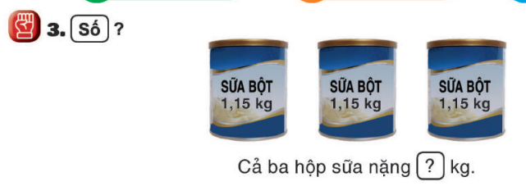
.
Ta có: 1,15 kg x 3 = 3,45 kg.
Vậy cả ba hộp sữa nặng 3,45 kg.

Slide 15






CỦNG CỐ
Nhắc lại quy tắc nhân số thập phân với số tự nhiên

Slide 16
Tạm biệt
Notes:
Thiết kế Hân Di zalo 0948607584

